Slide 1
软件学院2015级高级数据库技术(金培权-数据库系统实现)

Slide 2
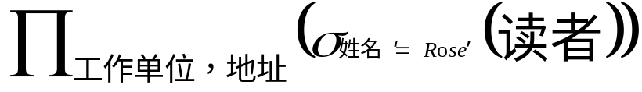

Homework 1
给定下面的关系：图书（图书号，书名，作者，单价，库存量），读者（读者号，姓名，工作单位，地址），借阅（图书号，读者号，借期，还期，备注） 注：还期为NULL表示该书未还。
  使用关系代数表达式实现下列1－3小题：
检索读者Rose的工作单位和地址
检索读者Rose所借阅读书（包括已还和未还图书）的图书名和借期

Slide 3

Homework 1
检索未借阅图书的读者姓名
  用SQL语言完成4－8小题：
查询语句结果可以计算如下：
1. 取FROM子句中列出的各个关系的元组的所有可能的组合
2. 将不符合WHERE子句中给出的条件的元组去掉
3. 如果有GROUP BY子句，则将剩下的元组按GROUP BY子句中给出的属性值分组
4. 如果有HAVING子句，则按照HAVING子句中给出的条件检查每一组，去掉不符合条件的组
5. 按照SELECT子句的说明，对于指定的属性和属性上的聚集（例如一组中的和）计算出结果元组
6. 按照ORDER BY子句中的属性列的值对结果元组进行排序

Slide 4
Homework 1
检索Ullman所写的书的书名和单价
SELECT 书名，单价
FROM 图书
WHERE 作者=‘Ullman’
检索读者“李林”借阅未还的图书的图书号和书名
SELECT 图书号，书名
FROM图书，读者，借阅
WHERE 图书.图书号 = 借阅.图书号 AND 读者.读者号 = 借阅.读者号AND 读者.姓名 = “李林”
AND 借阅.还期 = NULL；

Slide 5
Homework 1
检索借阅图书数目超过3本的读者姓名
SELECT 姓名
FROM 读者，借阅
WHERE 借阅.读者号 = 读者.读者号
GROUP BY 读者号
HAVING COUNT(*) > 3;

Slide 6
Homework 1
检索没有借阅读者“李林”所借的任何一本书的读者姓名和读者号
SELECT 姓名，读者号
FROM 读者，借阅
WHERE 借阅.读者号 = 读者.读者号AND
借阅.图书号NOT IN
(SELECT 图书号
FROM 借阅，读者
WHERE 借阅.读者号 = 读者.读者号
AND 读者.姓名 = '李林');

Slide 7
Homework 1
检索书名中包含“Oracle”的图书书名及图书号。
SELECT 图书号，书名
FROM 图书
WHERE 书名LIKE '%Oracle%';

Slide 8
Homework 1
现有如下关系模式： R(A，B，C，D，E，F，G)，R上存在的函数依赖有：AB→E，A→B，B→C，C→D
该关系模式满足第几范式吗? 为什么?
满足1NF范式。因为每一个属性值都只含有一个值，所以满足1NF。由于R的候选码为（A,F,G），而B、C、D局部依赖于A，所以不满足2NF。
如果将关系模式R分解为： R1(A，B，E) ，R2(B，C，D)，R3(A，F，G)，该数据库模式最高满足第几范式?
最高满足2NF范式。因为对于模式R2， B→C，C→D，存在传递依赖，所以不满足3NF。

Slide 9
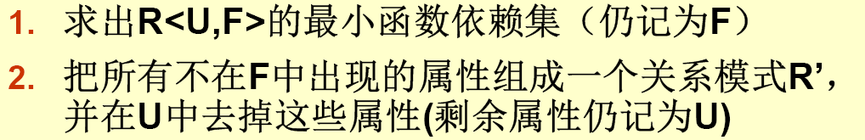
Homework 1
请将关系模式R无损连接并且保持函数依赖地分解到3NF，要求给出具体步骤。
先将R保持函数依赖地分解到3NF。
  1.求R上函数依赖集F的最小FD集合：
  F = { AB→E,A→B,B→C,C→D}；U = {A,B,C,D,E}
  2.所有不在F中出现的属性组成R’(F,G)

Slide 10
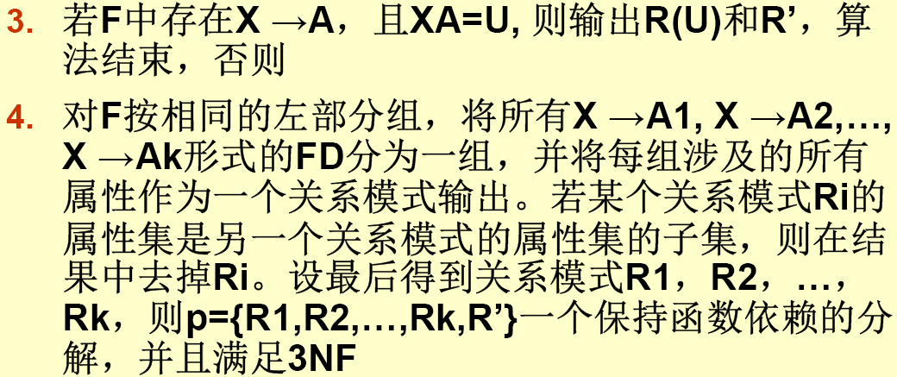
Homework 1
  3.对F按相同的左部分组，并去除子集，得到：
  p = {R1（A,B,E）；R2（B,C）；R3(C,D)；R’(F,G)｝

Slide 11
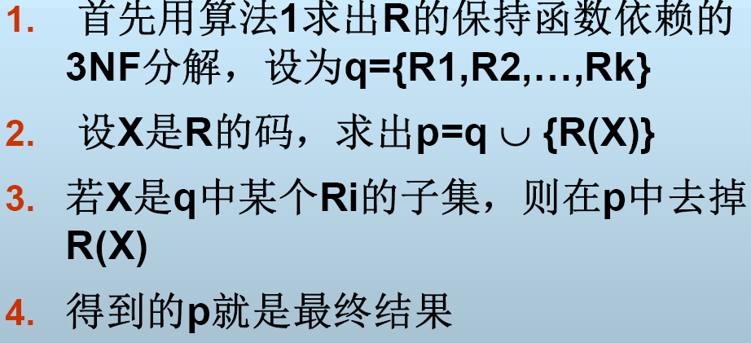
Homework 1
无损连接且保持函数依赖地分解到3NF

Slide 12
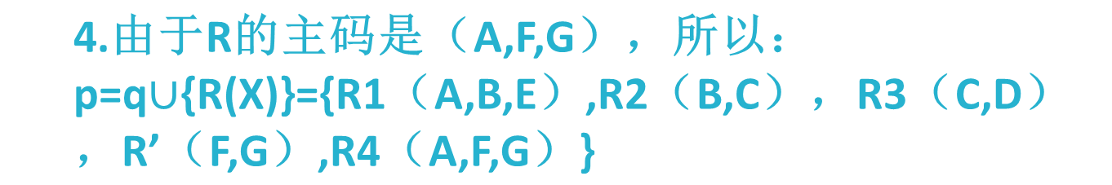
Homework 1
  5.而R’是R4的子集，所以从p中去掉R’（F,G）
  6. p={R1（A,B,E）,R2（B,C），R3（C,D），R4（A,F,G）}为最终结果

Slide 13
Homework 1
Megatron 777磁盘具有以下特性：
（1）有10个盘面，每个盘面有100000个磁道；
（2）磁道平均有1000个扇区，每个扇区为1024字节；
（3）每个磁道的20%用于间隙；
（4）磁盘旋转为10000转/min；
（5）磁头移动n个磁道所需要的时间是1+0.0002n ms
  回答下列有关Megatron 777的问题：
磁盘的容量是多少？

Slide 14
Homework 1
如果磁道是在直径3.5英寸的圆面上，那么一个磁道的扇区中的平均位密度是多少？
我们选取中间磁道来计算平均位密度，中间磁道的直径为 3.5inch/2 ，该磁道的周长为(3.5π/2)inch，扇区所占的周长是80%×(3.5π/2)inch。同时，每个磁道的容量是1000×1024×8 bits
所以一个磁道的扇区中的平均位密度是
（1000×1024×8）bits/(80%×3.5π/2)inch = 1861733.6 bpi
最大寻道时间是多少？
最大寻道时间 1 + 0.0002* 99 999 = 21ms

Slide 15
Homework 1
最大旋转等待时间是多少？
最大旋转等待时间：60 x 1000ms /10 000 = 6ms
如果一个块是65536字节（即64扇区），一个块的传输时间是多少？
如果一个块是65536字节（即64扇区）,则磁头必须越过64个扇区以及扇区之间的63个间隙。需要的时间为：
64（扇区+间隙）-1（间隙）
=64*（6/1000）-(6/1000)*0.2
=0.3828ms

Slide 16
Homework 1
平均寻道时间是多少？
1+0.0002*99999/3=7.67ms
平均旋转等待时间是多少？
平均旋转等待时间为：6ms/2=3ms

Slide 17
Homework2
假设一条记录有如下顺序的字段：一个长度为23的字符串，一个2字节整数，一个SQL日期，一个SQL时间（无小数点）。
字段可在任何字节处开始？
一个SQL日期是10个字节的字符串，一个SQL时间是8个字节的字符串。
因为是任何字节处开始的，所以记录长度需要23+2+10+8=43字节。

Slide 18
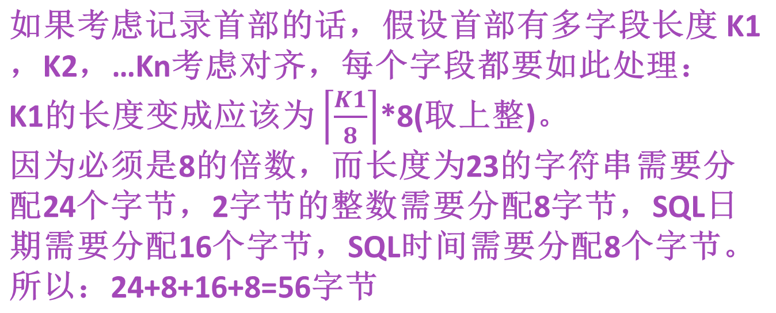
Homework2
字段必须在8的倍数的字节处开始？

Slide 19
Homework2
字段必须在4的倍数的字节处开始？
因为必须是4的倍数，而长度为23的字符串需要分配24个字节，2字节的整数需要分配4个字节，SQL日期需要分配12个字节，SQL时间需要分配8个字节。所以：24+4+12+8=48字节。

Slide 20
Homework2
假设我们有4096字节块，块中存储200字节长的记录。块首部由一个偏移量表组成，它使用2字节长指针指向块内记录。通常，每天向每块插入两条记录，删除一条记录。删除记录必须使用一个“删除标记”代替它的指针，因为可能会有悬挂指针指向它。更明确地说，假设任何一天删除记录总发生在插入之前。如果刚开始时块是空的，多少天之后，不再有插入记录的空间？
第一天，只做插入操作，插入两条记录，同时使用2个指针指向记录，总计增加了2×（2+200） = 404字节。

Slide 21
Homework2
之后的每一天都先删除一条记录再增加两条记录，净增404-200 = 204字节。由于（4096-404）/204 = 18···20，即在1+18 = 19天之后，块中剩余空间为20字节。
在第20天，先删除一条记录，余下200+20=220字节空间，这时候只能够再插入一条记录（202字节）。

Slide 22
Homework2
一个病人记录包含以下定长字段：病人的出生日期，社会保险号码，病人ID，每一个字段都是9字节长。它还有下列变长字段：姓名，住址和病史。如果记录内一个指针需要8字节，记录长度是一个2字节整数，不包含变长字段空间，这条记录需要多少字节？你可以假设不需要对字节进行对齐。
记录长度
出生日期
保险号码
病人ID
住址指针
病史指针
姓名
住址
病史

Slide 23
Homework2
定长字段有3个，每个有9个字节长，所以需要 3×9=27字节。
而记录的首部需要写入记录的长度和指向所有除第一个以外的变长字段起始处的指针。而记录长度2字节，指向“住址”的指针8字节，指向“病史”的指针8字节。所以一共需要27+2+8+8 = 45字节。

Slide 24
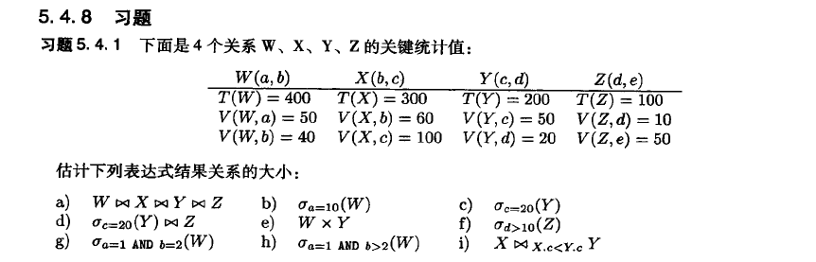

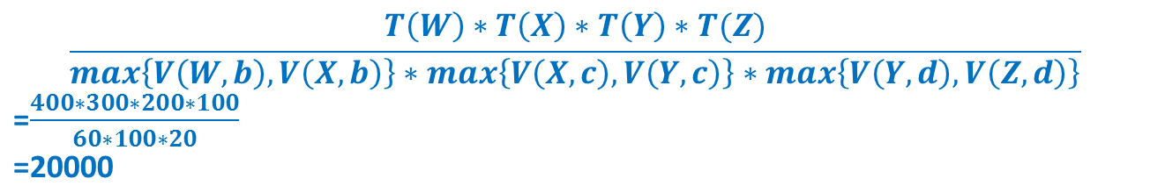
Homework3

Slide 25



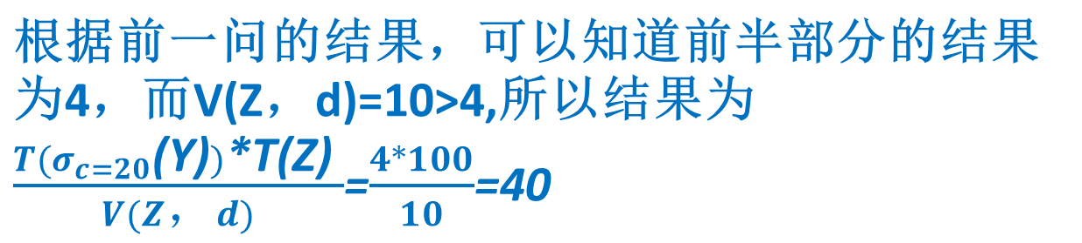
Homework3
T(W)/V(W,a) = 400/50 = 8
T(Y)/V(Y,c) = 200/50 = 4

Slide 26



Homework3
T(W)*T(Y)=400*200=80000
T(Z)/3=100/3=33.3
T(W)/[V(W,a)*V(W,b)]=400/(50*40)=0.2

Slide 27


Homework3
T(W)/[3*V(W,a)]=400/（3*50）=2.67
T(X)*T(Y)/3=300*200/3=20000

Slide 28
Homework4
如果R和S都是非聚集的，似乎嵌套循环连将需要大约T(R)T(S)/M次磁盘I/O时间。
你怎样做才能明显好于这个代价？
假设 S(R)=S(S),每次迭代时读取R的元组塞满 M-1块的chunk,此时迭代次数为T(R)*S(R)/(M-1)，那么总的磁盘I/O时间为T(R)+T(R)*T(S)*S(R)/(M-1)。近似为： T(R)*T(S)*S(R)/M.例如：1个block中能存放10个元组,即S(R)=1/10*block，那么效率提高10倍。

Slide 29
Homework4
如果R和S中只有一个是非聚集的，你应该怎样执行嵌套循环连接？考虑两种情况：较大的关系是非聚集的和较小的事非聚集的
假定 R为较小关系，S为较大关系
（1）S是非聚集的：
方案1：
For each loop:
Read M -1 blocks of R
Read all of S (using 1 block) + join
代价为：B(R)+B(R)*T(S)/(M-1)

Slide 30
Homework4
方案2：
Read M-1 blocks ((M-1)×1/S(S) tuples) of S
Read all of R(using 1 block) + join
代价为：T(S)+B(R)*T(S)*S(S)/(M-1)
选择代价最小的方案
（2）R是非聚集的：
方案1：
For each loop:
Read M-1 blocks ((M-1)×1/S（R）tuples) of R
Read all of S (using 1 block)+ join
代价为：T(R)+T(R)*B(S)*S(R)/(M-1)

Slide 31
Homework4
方案2：
For each loop:
Read M-1 blocks of S
Read all of R(using 1 block)+ join
代价为：B(S)+T(R)*B(S)/(M-1)
选择代价最小的方案
比较2种情况下的最优代价

Slide 32
Homework4
假设这节中所描述算法的第二趟不需要所有的M个缓冲区，因为子表数小于M。我们怎样通过使用额外的缓冲区来节省磁盘I/O？
原本我们需要将第一趟中得到的有序子表都写回磁盘，现在由于子表数小于M，可以将部分子表不写回，直接存储在内存缓冲区中，从而减少第二趟中的读子表操作，对于这样每块我们节省了 2 次IO.

Slide 33
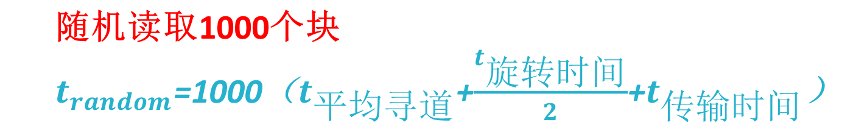
Test 1
假设某磁盘块参数如下：容量36.7GB,传输速率45MB/S，旋转一圈时间4ms，平均寻道时间5ms，最小寻道时间0.65ms，一个磁道大小180KB。如果磁盘块大小4KB,请回答下面问题：
（1）随机读取1000个磁盘块需要多少时间（ms）？
（2）假定（1）中的1000个磁盘块在单个磁道上连续存储，并且所有磁盘块存储在相邻的磁道上，此时读取这1000个磁盘块需要多少时间？

Slide 34
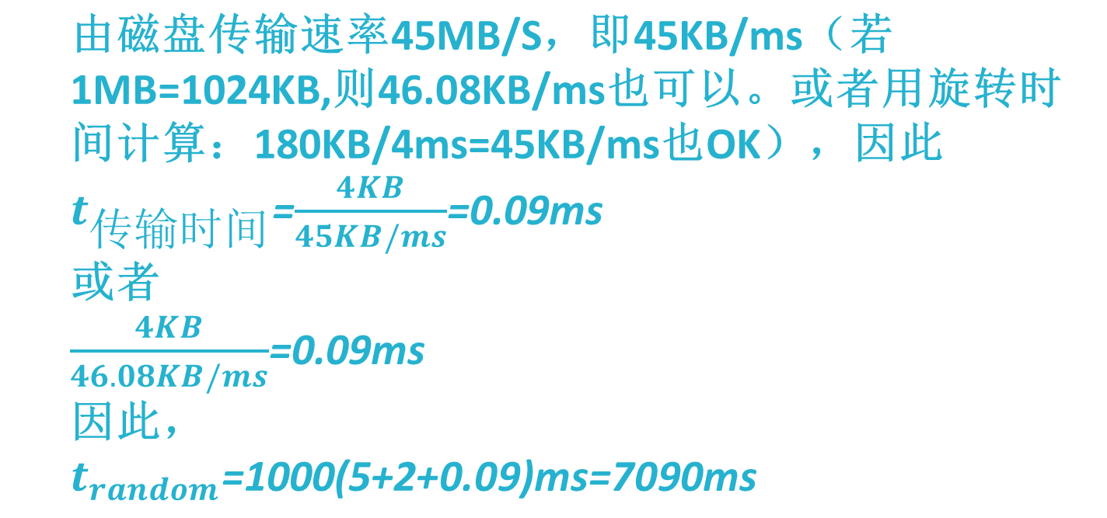
Test 1

Slide 35
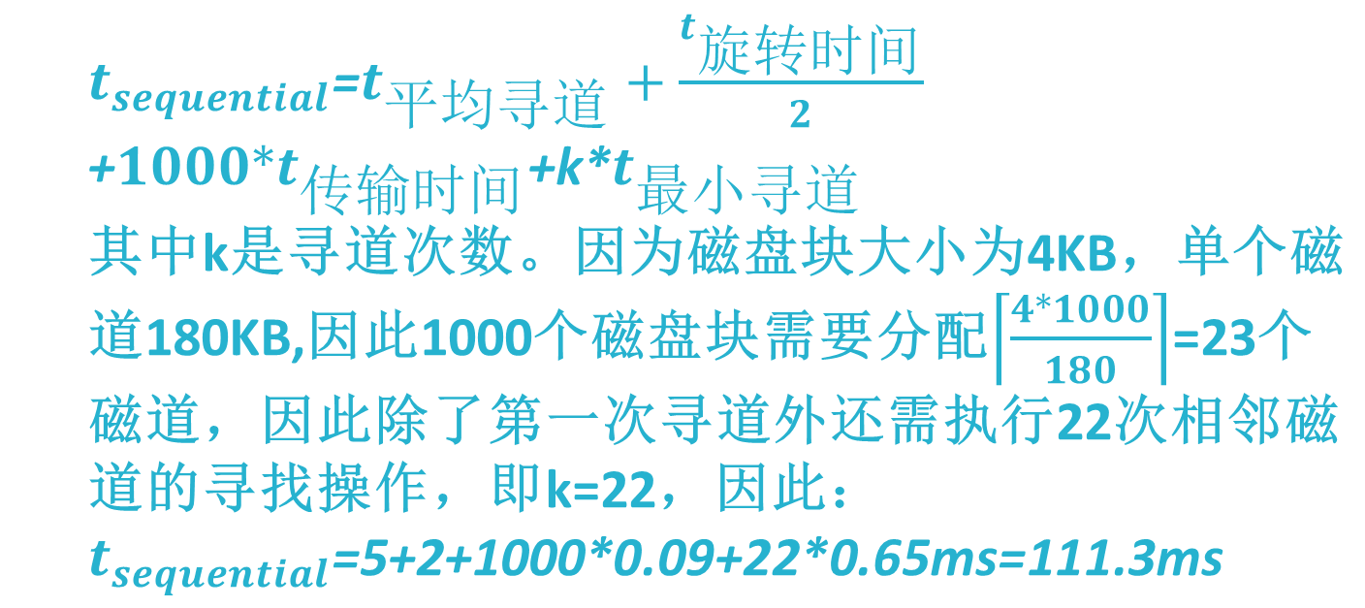
Test 1
顺序读取1000个块

Slide 36
Test
B+-Tree设定如下：
N: 记录数
n: B+-Tree的阶，即节点所能容纳的键数
R: 读取一个磁盘块的旋转延迟
S: 读取一个磁盘块的寻道时间
T: 读取一个磁盘块的传输时间
m: 在内存的m条记录查找一条记录的时间
假设所有磁盘块都不在内存中
现在考虑压缩B+-Tree，假设每个节点的键值压缩1倍，即同样空间可压缩存储2n个键值和2n+1个指针。额外代价是解压缩，设每个压缩键值的内存解压时间为c，请问在一棵满的n阶压缩B+-Tree中查找给定记录地址的时间多少？（n+1可近似表示为n）

Slide 37
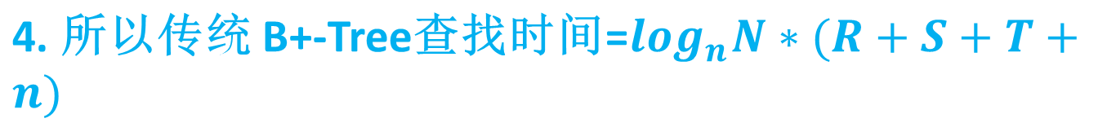
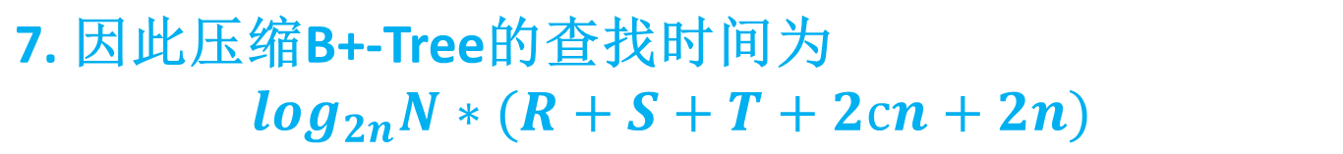
Test
2. 读块的时间 = R + S + T
3. 每块有n条记录，内存查找时间为 n
6. 增加了解压时间2cn，内存查找时间变为2n

Slide 38
Final Exam
考试形式不同于往年，往年为开卷考试，今年为闭卷考试，总共10个判断题，及4个大题。
10个判断，30分，个人感觉不容易，考点比较细，都是一些概念的判断，考的基本都是前三章的内容，请大家仔细复习。（eg:ER图是自下向顶设计的；关系模型中候选码一定要存在；一个只有2个属性的关系模式一定满足第三范式吗）
第一个大题考的是PPT第七章的内容，查询优化，老师上课讲的PPT上不全，只要把书上P153页5.4.3内容掌握即可完美答题。题目难度：一颗星

Slide 39
Final Exam
第二个大题考的是PPT第十章的内容，并发调度，考察冲突可串性及优先图的画法，掌握PPT即可。题目难度：一颗星
第三个大题考的是模糊查询结合B+树索引查询（问题是否能用B+树索引查询应用于模糊查询能否提高查询效率），金老师上课基本没提到模糊查询，因此需要自己结合SQL中模糊查询的原理和B+树索引查询原理解答。题目难度：四颗星
第四个大题考的是PPT第八章的内容，查询执行，主要考察优化的归并排序算法。题目难度：五颗星（题目见附录）

Slide 40
附第五题
我们想将关系R按某个字段排序。已知R的下列信息：
• R包含 100000 个元组，即 T(R) = 100000.
• 一个磁盘块大小为 4000 bytes.
• R的元组大小为 400 bytes，即S(R) ＝ 400.
• 关系R在磁盘上是非连续（contiguous）存放的•
• 排序字段的大小为 32 bytes.
• 记录指针的大小为 8 bytes.
（普通硬盘读写一个块的时间都是30t，固态硬盘读取一个块的时间是t，写出一个块的时间为50t。)
考虑下面改进的归并排序算法。原来的两阶段归并排序的第一阶段是将排序后的整个元组写到chunk中，现在我们仅将排序后的 <sorting key, recordPointer> 写出。第一阶段，我们在内存中将记录按 <sortingkey, recordPointer> 排序，当<sortingkey, recordPointer>记录填满内存时将其写到chunk中。第二阶段，读入各个chunk中的 <sortingkey, recordPointer>并在内存中归并。通过记录指针(recordPointer)我们可以读取记录的其它部分(从R的存储块中)，并将排好序的记录写回磁盘。

Slide 41
附第五题
回答下面的问题：
（1）普通硬盘使用两阶段优化归并排序需要多少次磁盘I/O？（包括最后将排序文件写回磁盘的代价，用t表示）这个改进算法的I/O代价优于原来的归并排序算法吗？为什么？
（2）SSD使用两阶段优化归并排序需要多少次磁盘I/O？（包括最后将排序文件写回磁盘的代价，用t表示）这个改进算法的I/O代价优于原来的归并排序算法吗？为什么？

Slide 42


放映结束
感谢各位的批评指导！
谢 谢！
让我们共同进步

